Slide 1
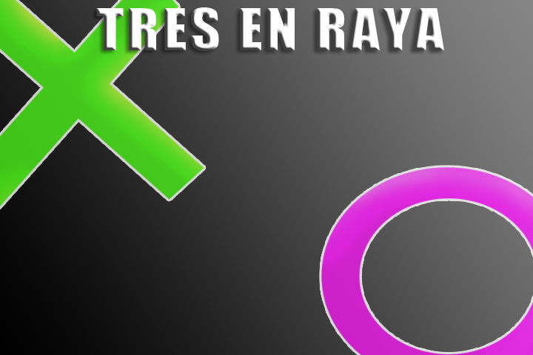
Juego en Android
Alumno: Alejandro Garcia Pol.
Tutor: Luis Velasco Mena.

Slide 2

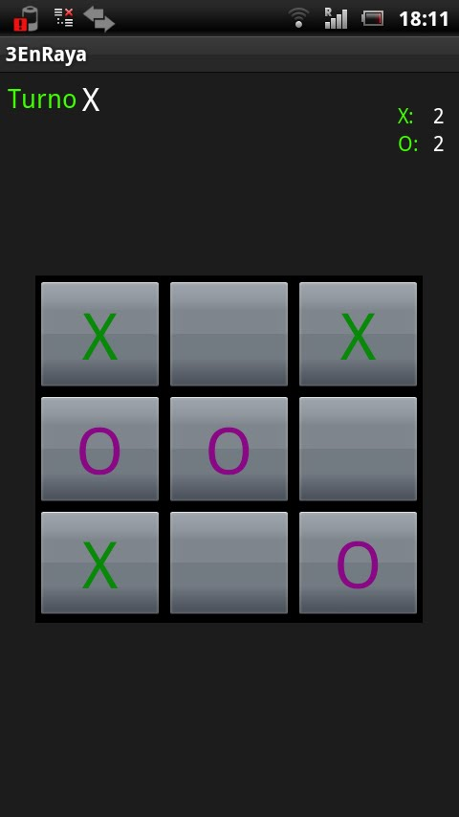
CARACTERISTICAS
MODO MULTIJUGADOR
-Juega con otra persona en el mismo dispositivo.
-Cuenta las partidas que gana cada jugador

Slide 3
CARACTERISTICAS
MODO vs CPU
-Juega contra la maquina
-Supera los 10 niveles sin perder los intentos.

Slide 4
CARACTERISTICAS
GUARDA TUS PUNTUACIONES
-Guarda tus mejores partidas, y pon tu nombre en la lista.
-Las mejores puntuaciones estaran siempre visibles en lo más alto de la lista.

Slide 5
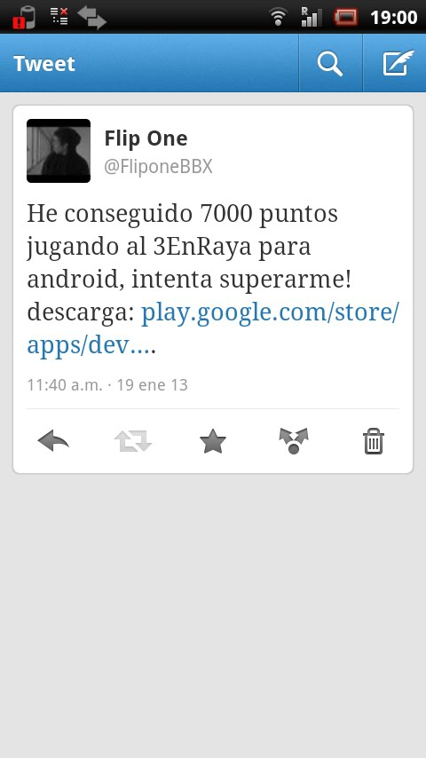
CARACTERISTICAS
COMPARTE EN LAS REDES SOCIALES
-Comparte tus mejores puntuaciones, en todas las redes sociales con solo pulsar un botón.

Slide 6

CARACTERISTICAS
SONIDOS PARA CADA ACCIÓN
-Al ganar una partida, al perderla, al colocar una ficha,borrarla, o hacer un movimiento incorrecto, la aplicación reproduce sonidos caracteristicos que ayudan a sumergirse en la partida.

Slide 7
CARACTERISTICAS
EN DOS IDIOMAS
-Todo el texto de la aplicación está traducido al inglés y al español, y se selecciona automaticamente el lenguaje del dispositivo.

Slide 8
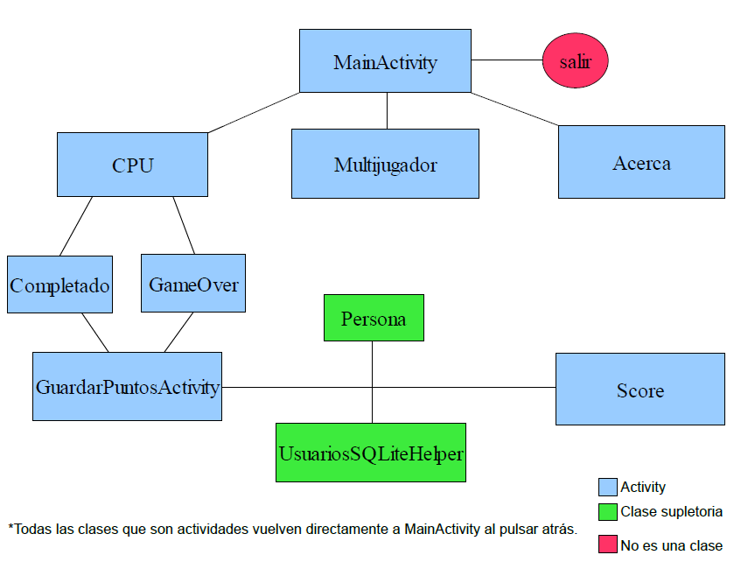
DESARROLLO
ESQUEMA DE CLASES

Slide 9
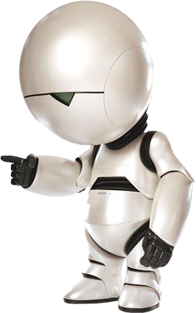
DESARROLLO
INTELIGENCIA ARTIFICIAL
-Quitar ficha.
-Poner ficha ganadora.
-Tapar jugada del contrincante.
-Poner ficha aleatoria.

Slide 10

DESARROLLO
FALLO EN LA IA
-A veces la cpu puede ganar, y no lo hace, porque levanta las fichas ya puestas de forma aleatoria.

Slide 11
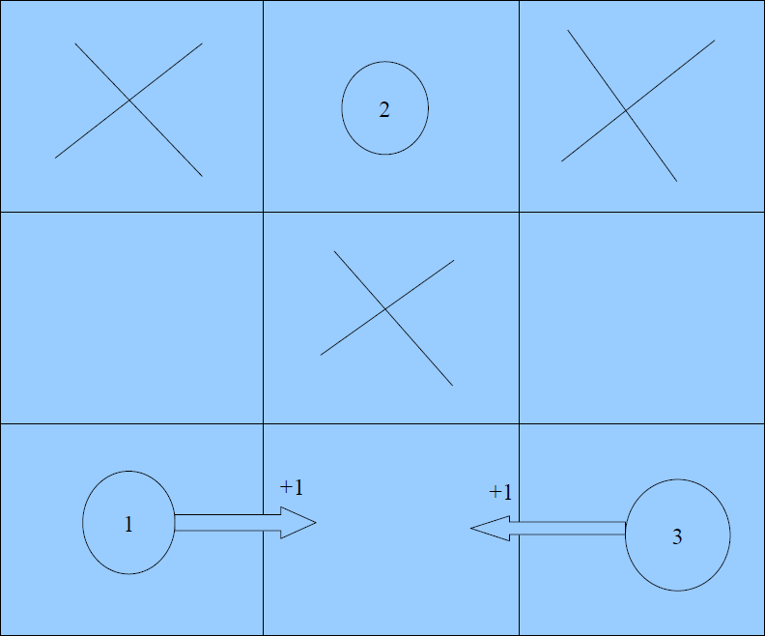
DESARROLLO
SOLUCIÓN AL FALLO
-Sumar puntos a las fichas según sus probabilidades de ganar

Slide 12
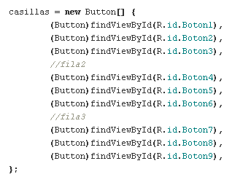
DESARROLLO
OPTIMIZACIÓN
-Cambio de tener un metodo onClick por botón a tener un array de botones con un metodo para todo el array.

